Slide 1
Assessment ADWEB 2122
Mark Snel
2216189
Steven Heijn
2213313

Slide 2
Gemaakte werk
Link naar Github repo
https://github.com/SphHeijn/adweb-huishoudboekje.git
Link naar Hosting
adweb.stevenheijn.nl

Slide 3
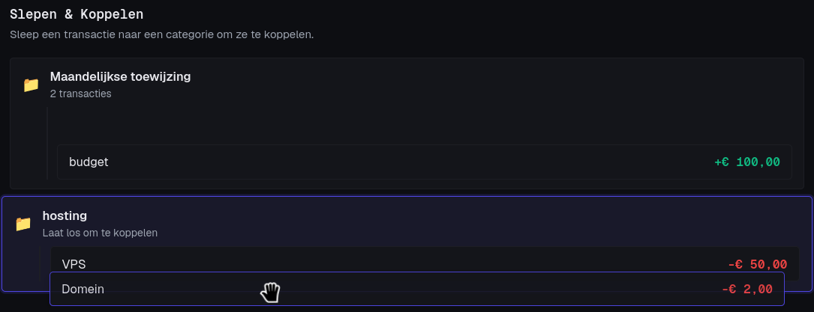
Criteria 1: De applicatie werkt zonder fouten en er is nagedacht over gebruiksvriendelijkheid

Slide 4
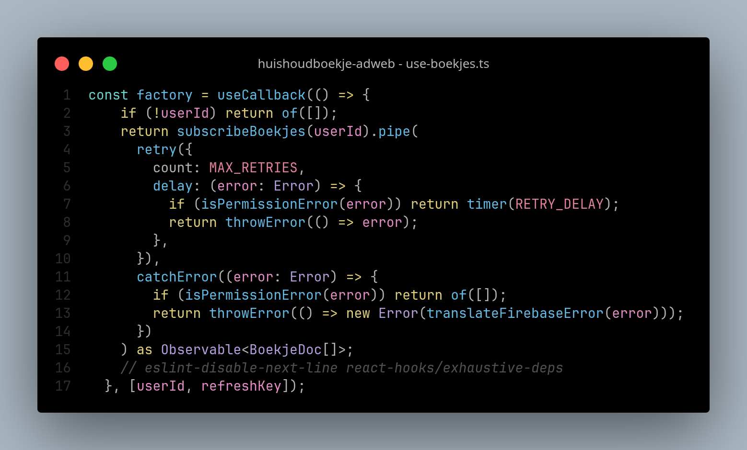
Criteria 2: De applicatie werkt volledig real-time op basis van RXJS.

Slide 5
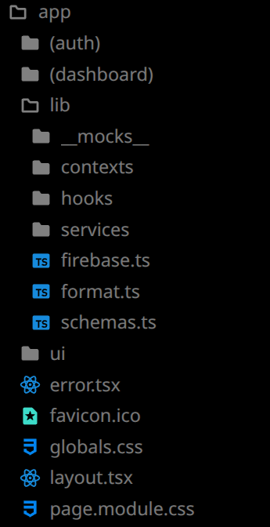
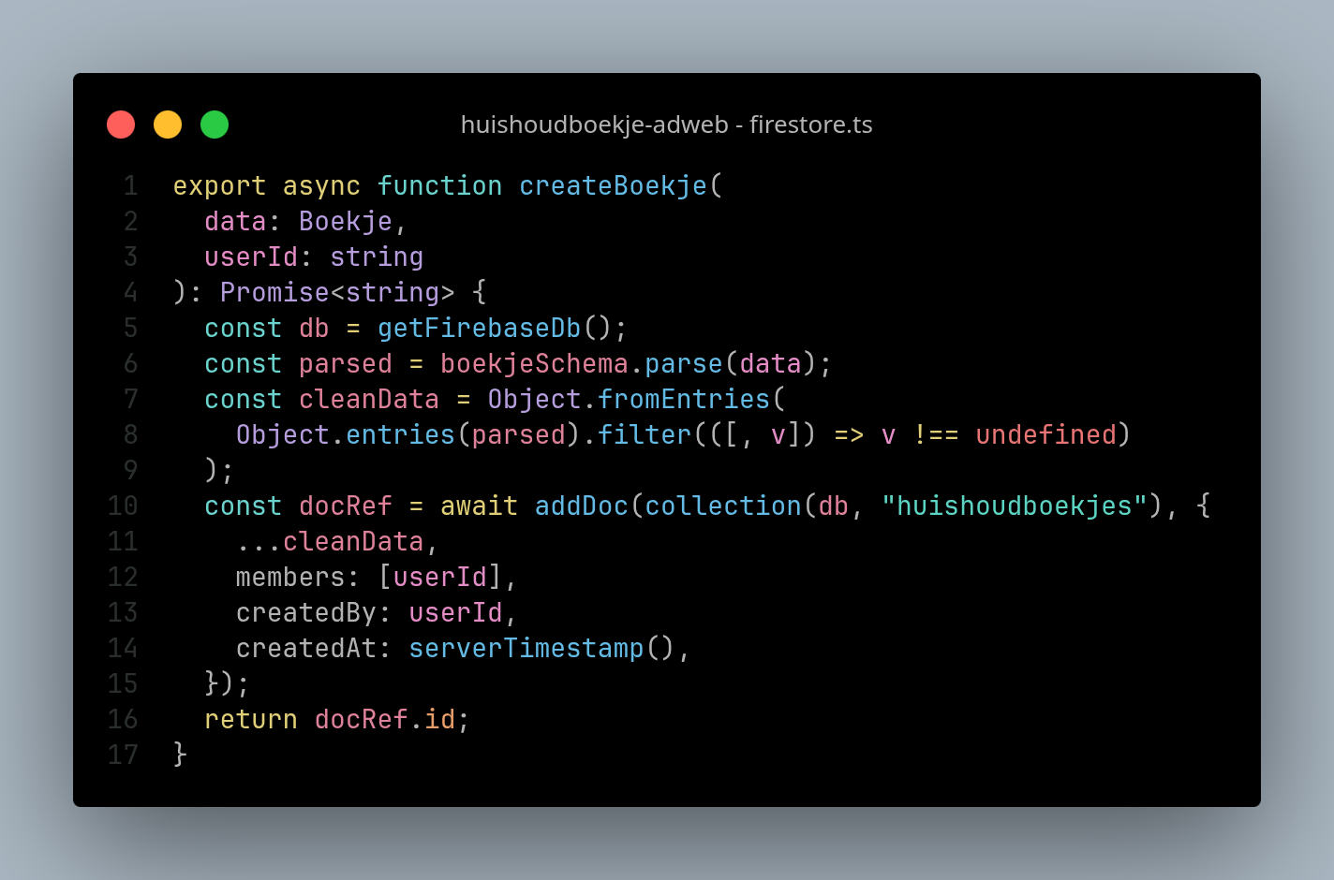
Criteria 3: De applicatie is zo ingericht dat hij voldoet aan Seperation of Concern en de student kan dit onderbouwen met bronvermelding

Slide 6
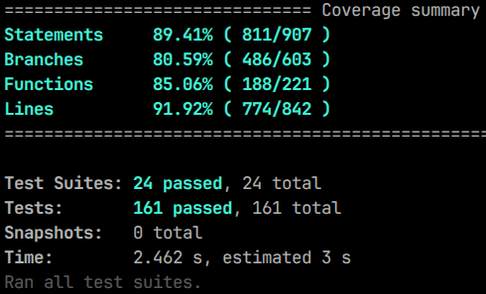
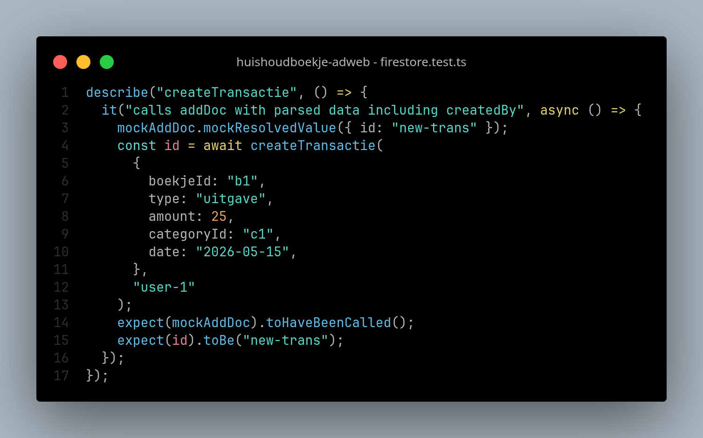
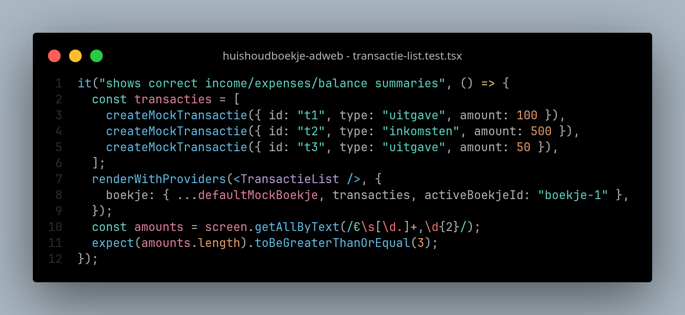
Criteria 4: Er zijn werkende Test aanwezig met een goede code coverage

Slide 7
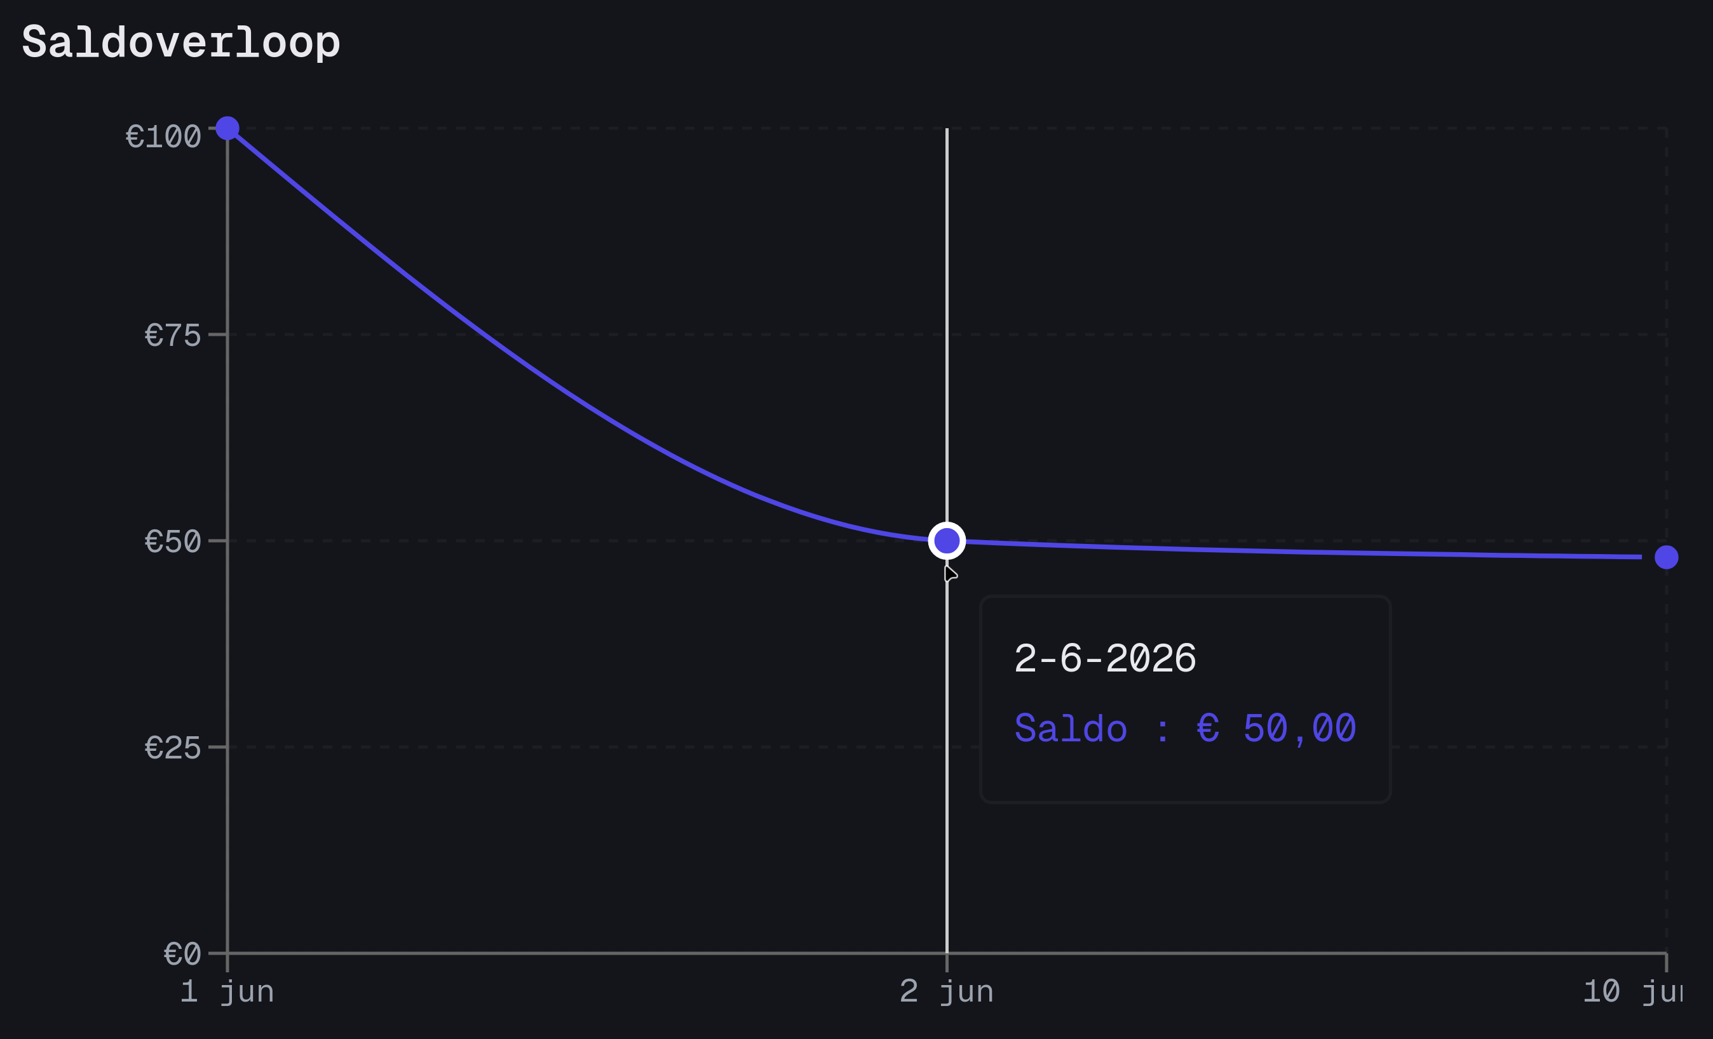
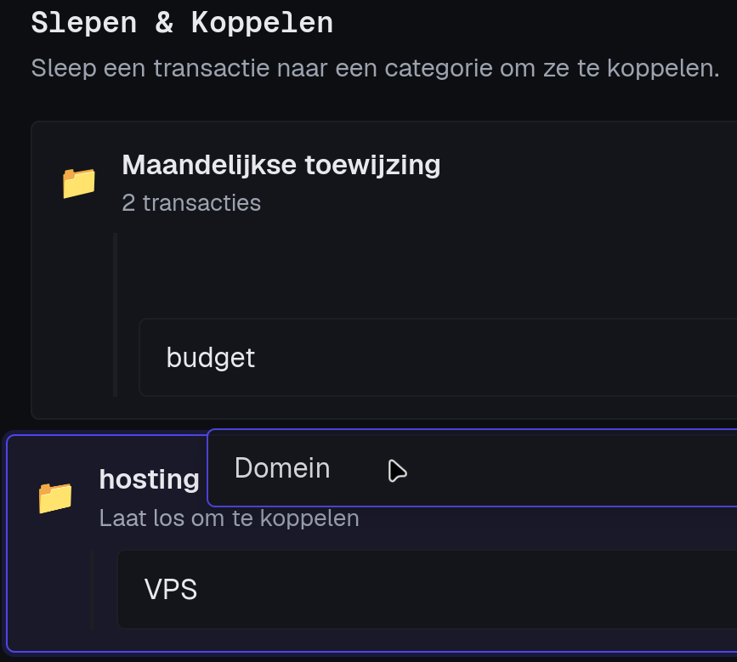
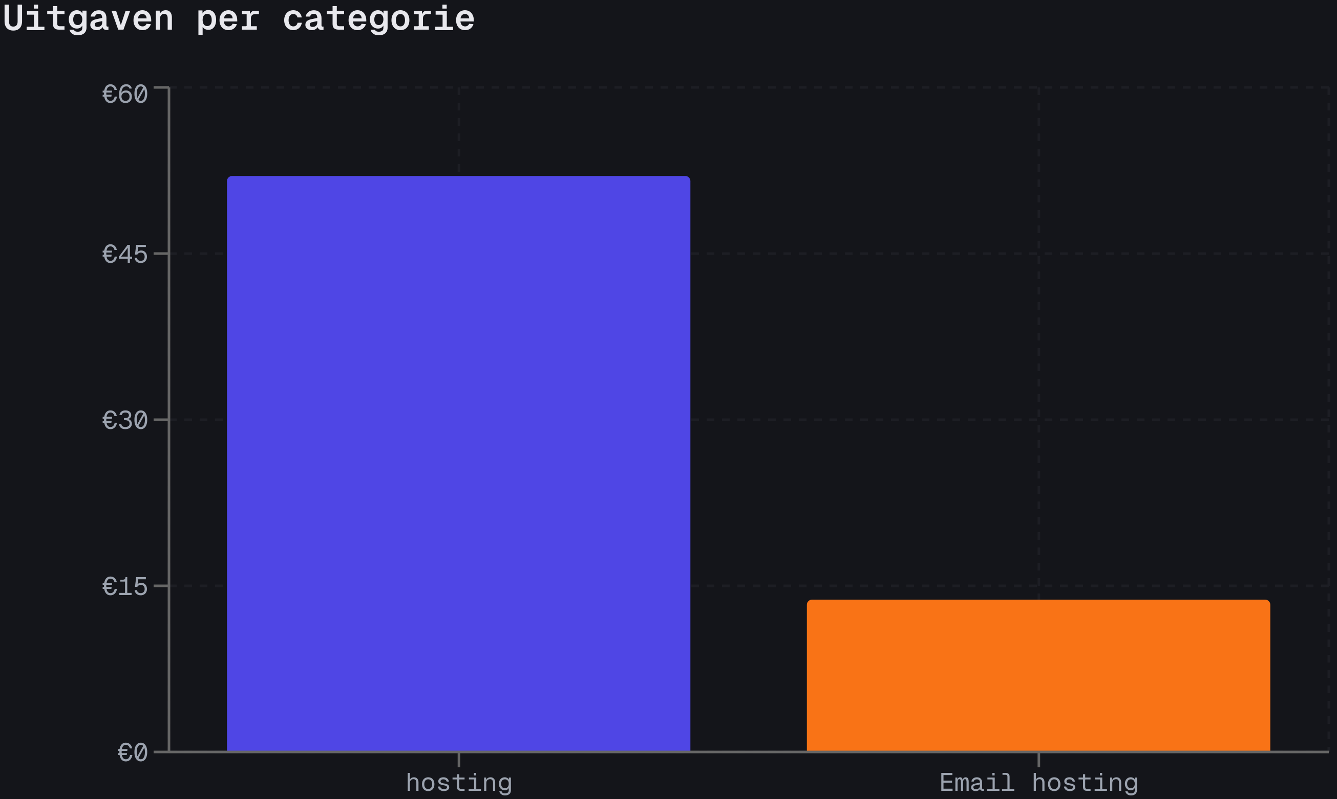
Criteria 5: De applicatie bevat extra 'nice-2-have' features.

